Slide 1
ИЗ ЛИТЕРАТУРЫ НАРОДОВ РОССИИ

Slide 2
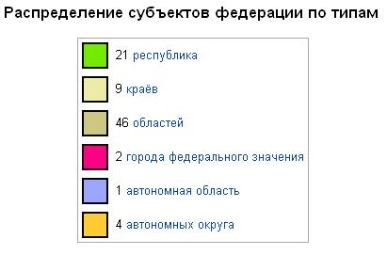
Мы должны это знать!
Наша страна состоит из областей, краёв и республик, которые официально называются субъектами Российской Федерации.

Slide 3
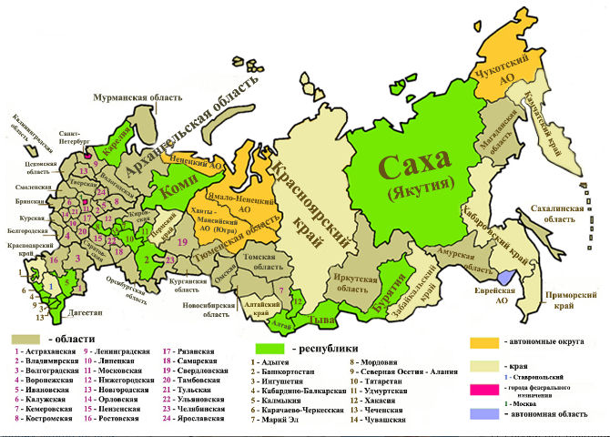

Slide 4
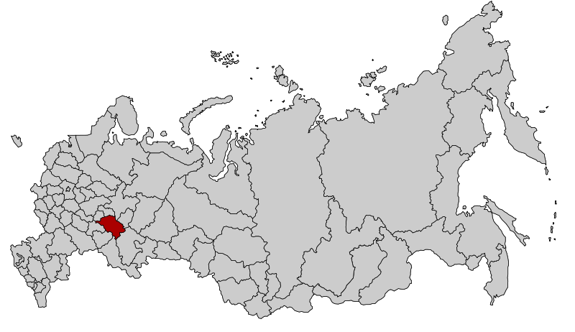
Республика Татарстан.
Столица — город Казань.

Slide 5
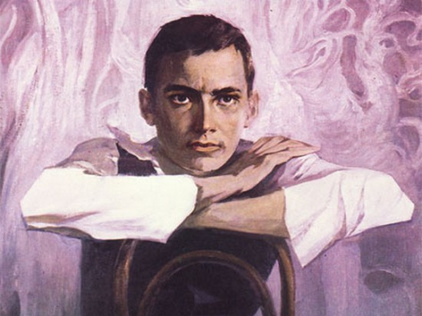
Габдулла Тукай
«Моя душа сходна с твоей, о Пушкин вдохновенный» – так писал Тукай в стихотворении «Пушкину».

Slide 6
Габдулла Тукай
(Габдулла Мухамедгари́фович Тукаев)
14 апреля 1886 — 2 апреля 1913
Татарский народный поэт, литературный критик, публицист, общественный деятель и переводчик.

Slide 7
Родной язык - святой язык, отца и матери язык. Как ты прекрасен! Целый мир в твоем богатстве я постиг!
Качая колыбель, тебя мне в песне открывала мать. И сказки бабушки я научился понимать.
Родной язык, с тобою смело я шел вдаль. Ты радость возвышал мою, ты просветлял мою печаль.

Slide 8
Любовь поэта к своей малой родине, верность обычаям, традициям своего народа в стихотворении «Родная деревня».

Slide 9
Если крикнет рать святая:
«Кинь ты Русь, живи в раю!»
Я скажу: «Не надо рая,
Дайте Родину мою».
С. Есенин

Slide 10
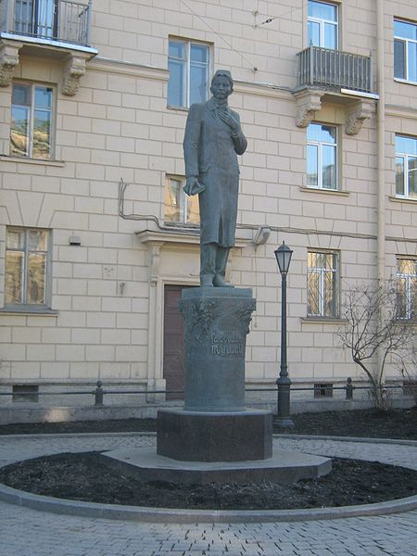
В сквере на углу Кронверкского проспекта и Зверинской улицы (м. Горьковская) установлен памятник поэту Габдулле Тукаю — дар республики Татарстан нашему городу.

Slide 11
Кузебай Герд - удмуртский поэт
Я ни разу не видел море...
Я ни разу не видел море,
Я не разу не видел юг.
И мне кажется , в синем просторе
Я увижу лишь поле и луг.
Говорят , что оно красиво-
Как живое, дрожит при луне...
Но милей мне родные нивы,
Стук цепов на удмуртском гумне.
Что там волны упруги и дики,
Чайки в небе, как белый снег...
Но милей мне полынь с повиликой,
Облака в голубой вышине.
Мой курорт - наши вотские гурты,
Мое море - просторы полей,
Где в волнах, точно в море, удмурты
Жнут свой хлеб, пригибаясь к земле.
Наше поле не хуже моря
И красивей его во сто раз,
Где колосья, с ветрами споря,
Гнутся, бьются с зари, с утра!
Наше поле весной голубое...
А потом, как начнет цвести,
В бледно-желтом томясь покое,
Ждет поры, чтоб зерно принести.
А когда нальется, созреет,-
Станет ярким, как яркий день,
Золотыми брызгами веет
В берегах голубых деревень...
Я ни разу не видел море,
Я ни разу не видел юг.
И мне кажется, в синем просторе
Я увижу лишь поле и луг.
1927

Slide 12
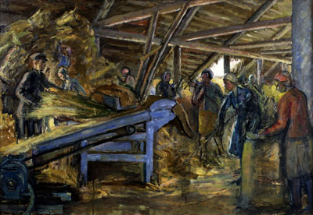
ГУМНО́ — место, куда свозят убранный хлеб и где его молотят

Slide 13
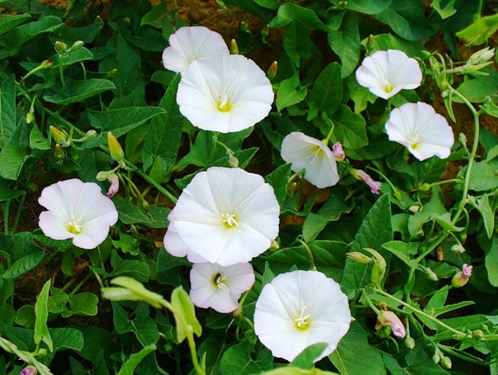

Slide 14
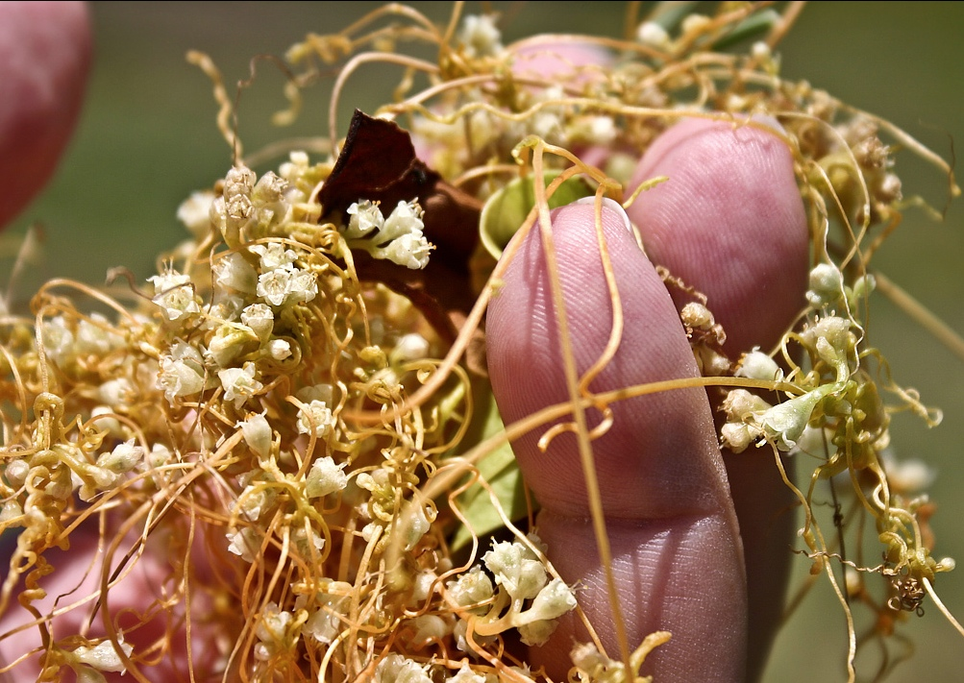
Повилика

Slide 15
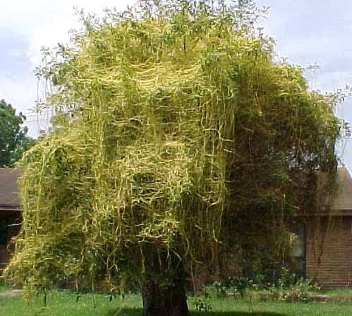

Slide 16
* Вотская автономная область – теперь Удмуртская автономная область.
* Вотские гурты – удмуртские деревни.

Slide 17
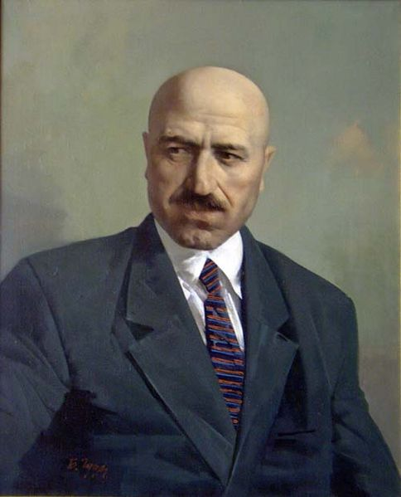
Кайсын Шуваевич Кули́ев: слово о балкарском поэте.
Народный поэт Кабардино-Балкарской республики.
Балкáрцы — народ, проживающий в России на территории Кабардино-Балкарской Республики (столица — Нальчик). Всего в России насчитывается около 78 тысяч балкарцев. Говорят они на карачаево-балкарском языке. Такие народы называются малыми. Балкарцы живут на одной земле с кабардинцами, которые говорят на кабардино-черкесском языке.

Slide 18
В июне 1940 года поэт уходит в армию. Великая Отечественная война застает его в Прибалтике.
С боями Кайсын Кулиев прошел трудными фронтовыми дорогами, испытал горечь потерь, ранения. Был десантником, военным корреспондентом газеты «Сын отечества», где печатались его боевые корреспонденции и стихи, принесшие ему широкое признание. Принимал участие в боях за освобождение Москвы, Ростова, Украины, Крыма, Прибал­тики.

Slide 19
1960 и 1970-е годы — наиболее плодотворные у Кулиева, пора наивысшего расцвета творчества. В этот период выходят его сборники стихов, каждый из которых становится величайшим явлением в литературе:
«Огонь на горе» (1962),
«Раненый камень» (1964),
«Книга земли» (1972),
«Звездам — гореть» (1973),
«Вечер» (1974),
«Колосья и звезды» (1979.

Slide 20
Стихотворение «Когда на меня навалилась беда...». Родина как источник сил для преодоления любых испытаний.
Связь жизни народа с жизнью его языка, поэзии, обычаев в стихотворении «Каким бы малым ни был мой народ...»

Slide 21

Домашнее задание:
Начать чтение романа Марка Твена «Приключения Гекльберри Финна».

Slide 22
